Slide 1
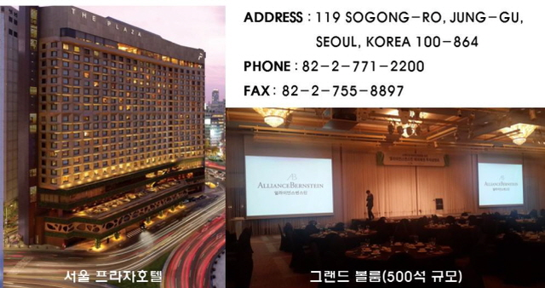
대 주제 : 통일, 그 길을 묻다
일시 : 2015. 3.26~29
장소 : 서울 프라자호텔 그랜드볼룸
분단 70년의 역사 속에서 너무도 판이하게 이질화 되어버린 남북한을 비롯한 동북아 일대의 우리 동포들이 이제는 급변해가는 국제정세 속에서 필연적으로 화해협력의 자리를 마련하지 않으면 안 될 시대적 상황에 처해 있습니다.
그러므로 우리들은 우리민족이 안고 있는 지난 역사의 앙금이 증오와 망각의 대상이 아니라 극복의 대상이라는 생각으로모든 동포들의 보편적 합의인 우리문화와 민족정신을 통하여 한민족 대화합과 동질성 회복운동으로 한반도 평화통일의길을 만들어 갈 수 있도록 힘쓰고 노력해야 할 것입니다.
이 같은 취지에서 2015년, 광복과 분단70주년을 맞이하여 대한민국평화통일국민문화제 일환으로 추진되고 있는 <2015 서울-평양 국제평화대회>의 개막행사로, 드레스덴선언1주년과 독일평화통일 25주년을 기념하는 'PEACE KOREA 국제심포지엄’을 개최하게 되었습니다.
특별히 금년은 독일 평화통일25주년이 되는 해이기에, 앞서간 그들의 경험을 통하여 한반도 평화통일을 생각해 보고, 날로 높아져 가고 있는 범국민적인 통일에 대한 열망이 꿈으로 끝나지 않고 현실이 될 수 있는 길 뚫음의 역할을 하고자 하오니, 국내외 많은 분들의 적극적인 관심과 참여가 있으시기를 바랍니다.

